Slide 1
210412

Slide 2
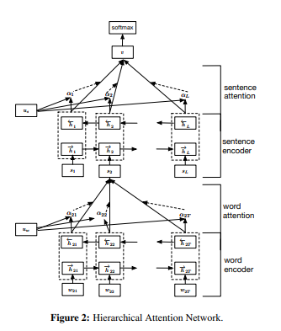
2-Level Hierarchical Attention Network
Document
Packed_sentences
packed_word_per_sentence
Word_Attention_Model(packed_sentences, packed_word_per_sentences)
sent_vecs, word_weights
packed_sentence_vecs
Sent_Attention_Model(packed_sentence_vecs, sentence_per_documents)
doc_vecs, sentence_weights

Slide 3
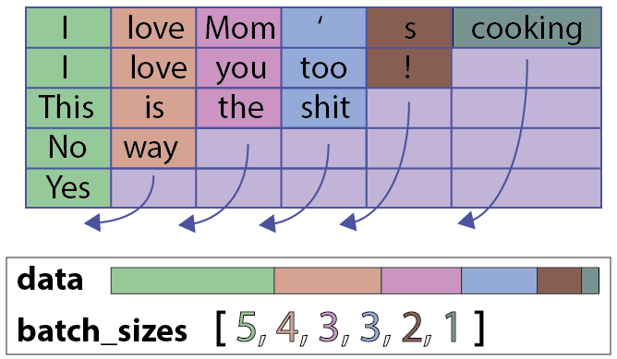
모델링
윗 단에서부터 만들어나가기
순서
document => packed_segment => packed_sentences
doc_vecs, segment_weights, sent_weight, word_weight 만들기
RNN 특성 상 PackedSequence 만들어서 진행
윗단부터 진행하면 단어 임베딩을 진행할 수가 없다.
아래 단에서부터 만들어나가기
순서
하나의 문서 내 각 segment들에 대해서
packed_sentences 만들고
sent_weight와 word_weight 만들기
각 segment 이어 붙여서 document에 대한 packed_segment 만들고 weight 계산
PackedSequence를 직접 concat해서 사용하는 경우는 없는 것 같음
방법을 더 찾아보던가
hidden_state 단에서 concat 하기 시도해보기
하나의 segment에 하나의 모델 => 각 모델별로 나온 hidden state 마지막에 fc로 concat
각 소설마다 파일 각각 만들어 하나씩 읽는 방법?
(최후의 방법) 소설은 뉴스나 논문과는 달리 문장 하나하나보다 맥락이 중요하다. 따라서 각 segment의 모든 문장을 하나로 이어 붙여 segment => document 순으로 계산 진행
PackedSequence:
- <pad>까지 연산에 반영되는 것을 막기 위해 각 배치내에 문장의 길이를 기준으로 정렬(sorting) 후, 하나의 통합된 배치로 만들어준다.
Notes:
rnn 기반

